Slide 1

МИНИСТЕРСТВО ЗДРАВООХРАНЕНИЯ РЕСПУБЛИКИ КАЗАХСТАН
ВЫСШАЯ ШКОЛА ОБЩЕСТВЕННОГО ЗДРАВООХРАНЕНИЯ
Журнальный клуб №11
ГИГИЕНА РУК КАК ЭФФЕКТИВНАЯ МЕРА СОХРАНЕНИЯ БЕЗОПАСНОСТИ ПАЦИЕНТОВ
Выполнил:
магистрант 2-года
научно-педагогического направления
Сактапов Акылбек Кенгесович

Slide 2
«Больницы предназначены для того, чтобы излечивать больных, но в то же время они являются источниками инфекции. Как ни удивительно, прогресс в медицине частично является причиной того, что сегодня внутрибольничные инфекции в некоторых частях мира являются ведущей причиной смерти».
Доклад о состоянии здравоохранения в
мире, 1996 г. – «Борьба с болезнями –
содействие развитию»

Slide 3
Инфекции, связанные с медико-санитарной помощью, возникают во всем мире, как в развитых странах, так и в странах с недостаточными ресурсами.
Инфекции, приобретаемые в медико-санитарных учреждениях, относятся к главным причинам смерти и увеличения заболеваемости среди госпитализированных пациентов. Они представляют значительное бремя как для пациентов и их семей, так и для общественного здравоохранения.

Slide 4
В развитых странах около 5–10% пациентов, поступивших в больницы неотложной помощи, приобретают инфекцию, которая отсутствовала во время поступления. Такие приобретенные в больнице инфекции увеличивают заболеваемость и смертность, а также расходы, которые предполагались в связи лишь с основным заболеванием.

Slide 5
Ежегодно, по меньшей мере, 2 000 000 человек в США и свыше 320 000 пациентов в Соединенном Королевстве во время пребывания в больнице приобретают одну или более инфекций, связанных с медико-санитарной помощью.
Ежедневно в США 247 человек умирают в результате инфекции, связанных с медико-санитарной помощью.
Во всем мире по меньшей мере 1 из 4 пациентов интенсивной помощи приобретет инфекцию во время пребывания в больнице. В развивающихся странах эту оценку можно удвоить.

Slide 6
ИСМП, помимо того, что они в значительной мере способствуют обнищанию людей, оказывают сильное воздействие на экономику.
В США за последнее десятилетие риски приобретения этих инфекций постоянно увеличивались, что сопровождалось дополнительными расходами, которые, по оценкам, составляли 4500–5700 млн $ в год.
В Англии расходы национальной службы здравоохранения, вызываемые инфекциями, связанными с медико-санитарной помощью, согласно оценке, составляют 1000 млн £ в год.

Slide 7
Практические меры существуют, но не применяются
Большинство случаев смерти пациентов и страданий, вызываемых инфекциями, связанными с медико-санитарной помощью, можно предупредить. Недорогостоящие и простые практические процедуры для предотвращения таких инфекций уже существуют.

Slide 8

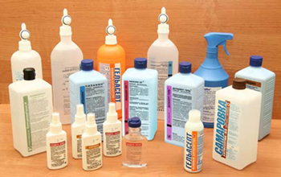

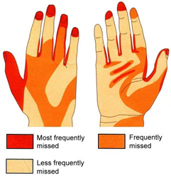

Slide 9
Гигиена рук – очень простая процедура – по-прежнему является главной мерой сокращения распространенности инфекций, связанных с медико-санитарной помощью, и устойчивости к противомикробным препаратам, и усиливает безопасность пациентов во всех местах.
Однако во всем мире соблюдение гигиены рук является очень низким, и правительствам, для того чтобы добиться успеха, необходимо обеспечить достаточное внимание и финансирование.

Slide 10
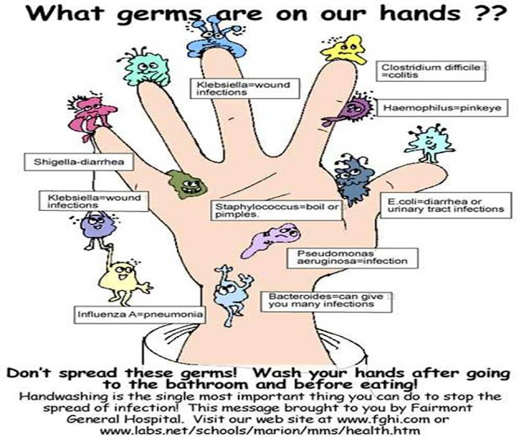

Slide 11
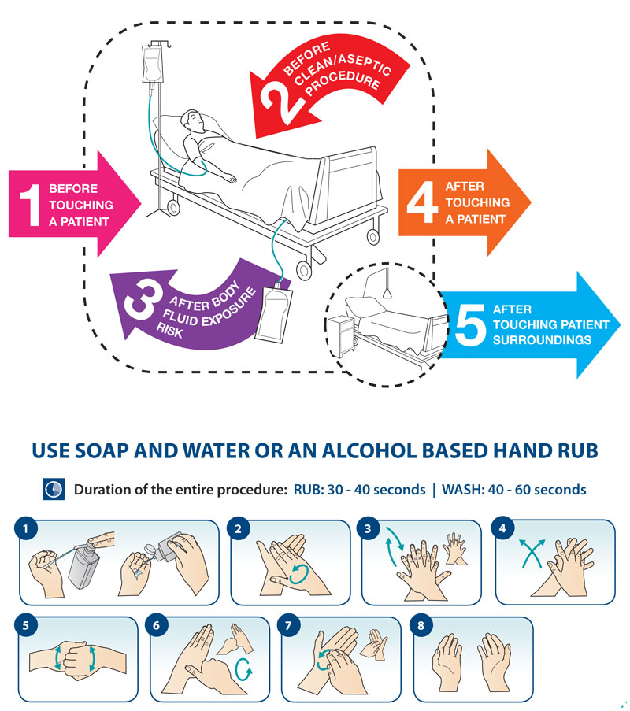

Slide 12


Slide 13
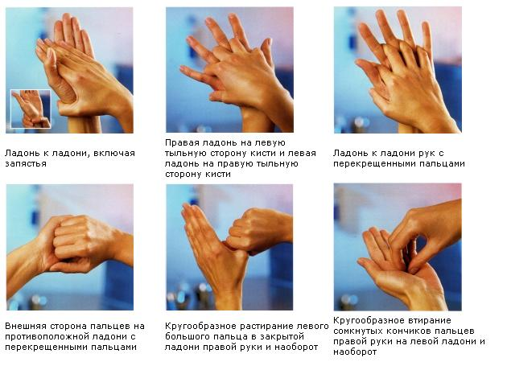
АНТИСЕПТИЧЕСКАЯ ОБРАБОТКА РУК

Slide 14
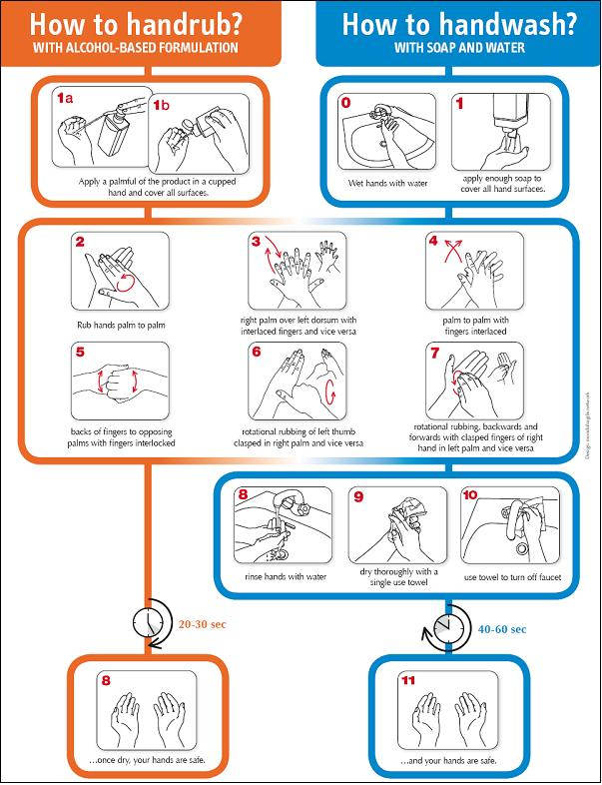

Slide 15
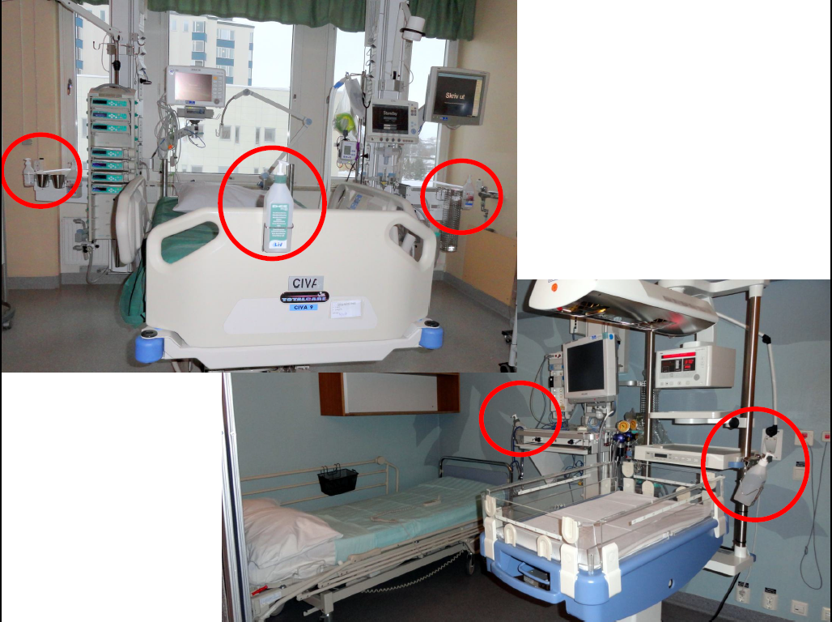

Slide 16
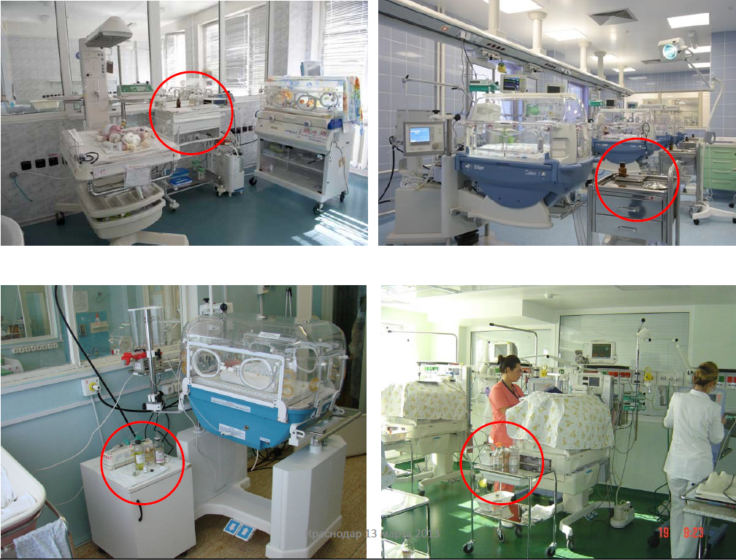

Slide 17
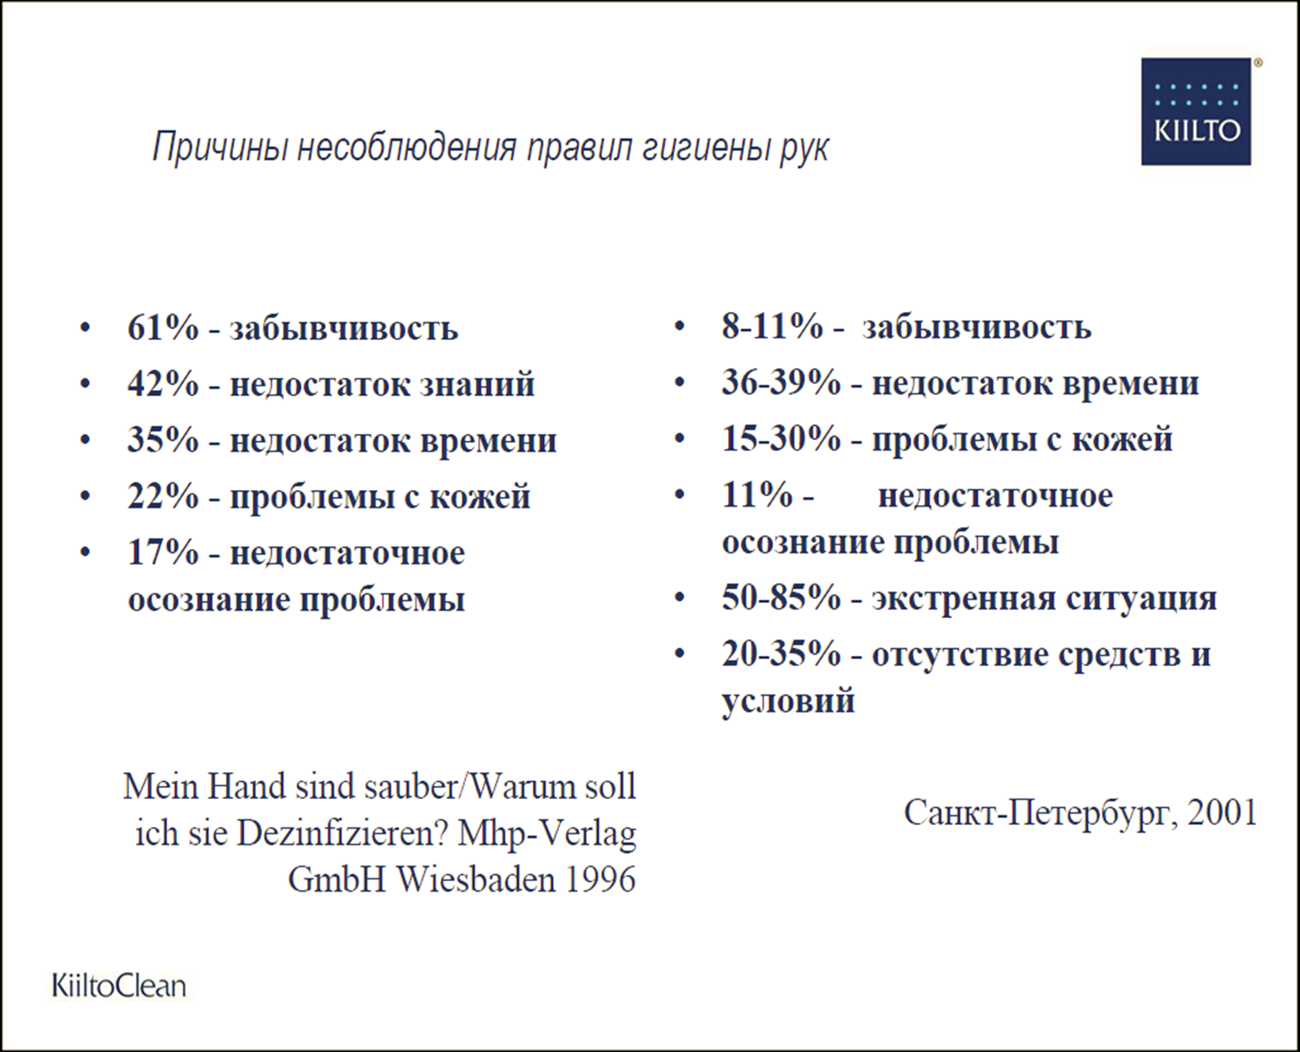

Slide 18
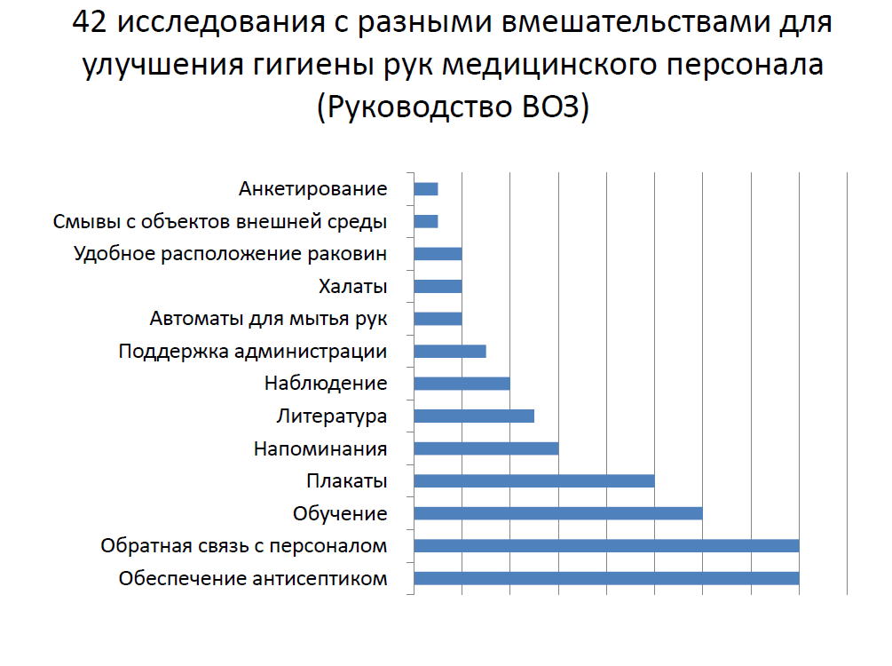

Slide 19
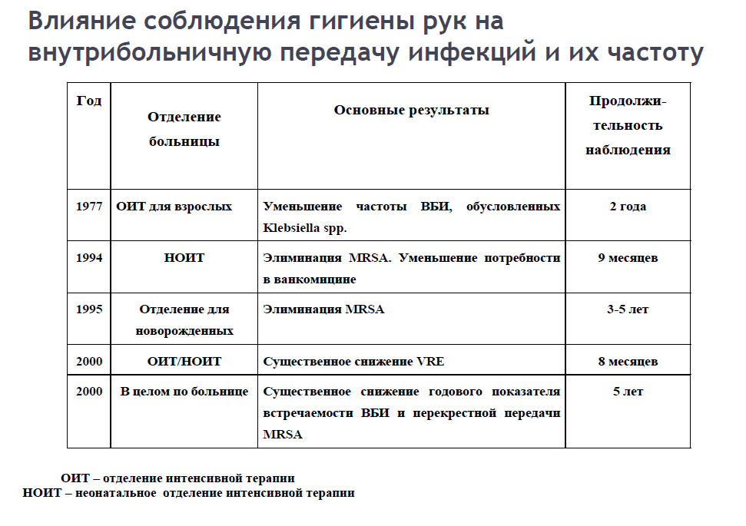

Slide 20

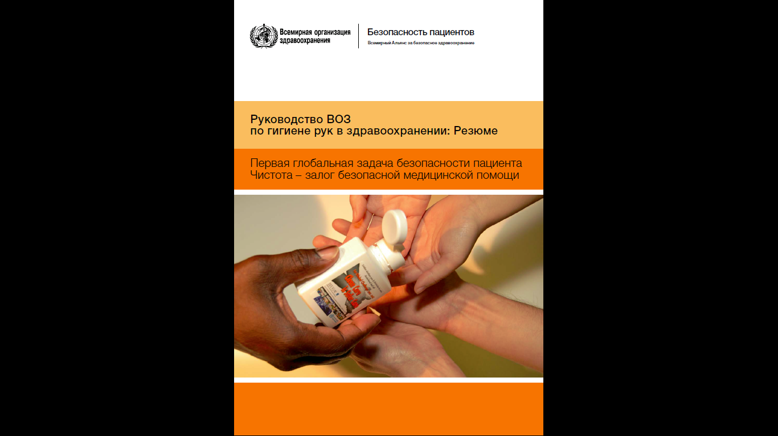

Slide 21
Стратегия ВОЗ по соблюдению гигиены рук состоит из пяти основных компонентов:
обеспечение доступа работников здравоохранения к спиртосодержащему средству для протирания рук в местах оказания медицинской помощи пациентам;
подготовка и обучение работников здравоохранения в отношении самых важных моментов для гигиены рук при оказании медицинской помощи пациентам;
мониторинг за соблюдением и обратная связь;
визуальные напоминания в местах оказания медицинской помощи;
формирование внимательного отношения к безопасности пациентов и работников здравоохранения в учреждениях.

Slide 22
Проект в г. Турку, Финляндия
(центральная клиника университета и входящие к ее структуру 4 региональных ЛПУ)
Период 2001-2003
Расходы на лечение инфицированных больных до начала проекта составляли более 8 млн.евро год
Итог - количество ВБИ снизились на 34,6% (c 9,7% до 6,3%)
Расход антисептиков увеличился на 38,4 % и составил, в среднем, на терапевтических отделениях на 1000 коек/день-24,9 литра
Расходы на проект составили – 234 тыс. евро и полностью окупились уже при снижении ВБИ на 5%

Slide 23
Проект в Индонезии
(три больницы имени Romsey)
Период: 2007-2009
Цели:
- определить уровень персонала соблюдения гигиены рук;
- оценить использование средств для гигиены рук, так как это также имеет финансовые последствия;
- оценить эффективность образования, которая была получена, по гигиене рук;
- поощрить средний медперсонал при соблюдении гигиены рук и повысить осведомленность;
- уменьшить уровень заболеваемости, связанные с несоблюдением гигиены рук;
Действия:
- Были разработаны и внедрены анкеты по гигиене рук;
- Использовались анкеты ВОЗ в Bahasa языке, а также наблюдение и проверка;
- Проведены учебные занятия в аудиториях;
- Предоставление антисептиков на каждой кровати в зонах высокого риска;
- Плакат ВОЗ по 5 компонентам по соблюдению гигиены рук в каждой станции медсестры и у входа, а также информация о гигиене рук на каждом компьютере вместо заставки на Bahasa языке.

Slide 24
Результаты:
Повышение соблюдения гигиены рук среди медсестер от 40 до 88%
Использование бумажных салфеток повысилось на 20%
Применение спиртосодержащих средств и мыла увеличилось на ≤100%
Снижение инфекции с 2007 - август 2009:
Хирургические инфекции от 12 до 3 случаев,
Инфекции мочевыводящих путей от 4 до 2 случаев,
Флебит от 57 до 13 случаев
Бактериемия от 31 до 2-х случаях и
Внутрибольничная пневмония с 9 до 3 случаев

Slide 25
Матрица формулировки вопроса PICO
Patient (problem, population) – пациент (проблема, население) | Врачи, медсестры и другие медработники
Intervention – вмешательство | Стратегии, направленные на улучшение поведения гигиены рук
Comparison – вмешательство сравнения | Обычный уход
Outcome – исход | Снижение частоты ВБИ

Slide 26
Сформулированный вопрос:
Приводит ли к снижению частоты внутрибольничных инфекций внедрение изменяющих поведение стратегий по улучшению гигиены рук среди медицинских работников по сравнению с обычным уходом?

Slide 27
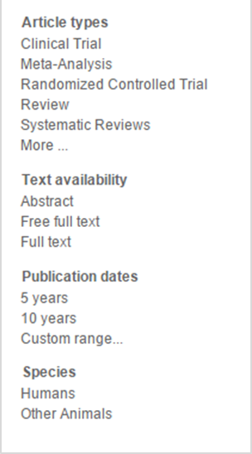
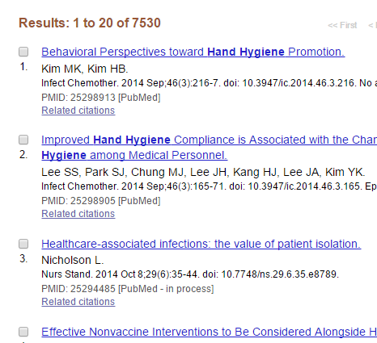
Стратегия поиска
Источник информации: http://www.ncbi.nlm.nih.gov/pubmed
Ключевые слова: Hand hygiene, healthcare-associated infection, effectiveness, improvement
Results: 7530 Results: 78

Slide 28
Результаты поиска
A meta analysis of the effect of enhanced hand hygiene on the morbidity of ventilator-associated pneumonia http://www.ncbi.nlm.nih.gov/pubmed/24809257 (Chinese)
Hand hygiene and risk of influenza virus infections in the community: a systematic review and meta-analysis http://www.ncbi.nlm.nih.gov/pubmed/24572643 $$$
Searching for an optimal hand hygiene bundle: a meta-analysis http://www.ncbi.nlm.nih.gov/pubmed/24107409 $$$
Hygiene and health: systematic review of handwashing practices worldwide and update of health effects http://www.ncbi.nlm.nih.gov/pubmed/24889816
Effect of Hand Hygiene on Infectious Disease Risk in the Community Setting: A Meta-Analysis http://www.ncbi.nlm.nih.gov/pubmed/18556606
A systematic review of hand hygiene improvement strategies: a behavioural approach http://www.ncbi.nlm.nih.gov/pubmed/22978722

Slide 29


Slide 30
Цель исследования
Дать четкую концепцию по стратегиям улучшения гигиены рук в зависимости от влияния различных детерминантов на изменение поведения.

Slide 31
Было выбрано 21 исследование, которые рассмотрели Naikoba и Хейворд.
В базах данных MEDLINE, CINAHL, EMBASE, the Cochrane Central Register of Controlled Trials (CENTRAL), Cochrane Database of Systematic Reviews, Database of Abstract of Reviews of Effects (DARE)
с января 2000 по ноября 2009 года,
А также Current Controlled Trials, ClinicalTrials.gov, National Health Service Centre for Reviews and Dissemination (NHS-CRD): National Health Service Economic Evaluation Database (NHSEED) и National Health Service Centre for Reviews and Dissemination Health Technology Assessment (NHSCRD:HTA).
Поиск был ограничен исследованиями людей, никаких языковых ограничений не было.

Slide 32
Критерии отбора
В обзор были включены рандомизированные контролируемые испытания, квазирандомизированные контролируемые и неконтролируемые исследования.
Другие критерии
1. Популяция: Медработники в условиях стационара
2. Вмешательства: стратегии, направленные на улучшение поведения гигиены рук
3. Сравнение: поведение гигиены рук до введения программы или стратегии, или поведения гигиены в группе сравнения, где была реализована еще одна программа или без программы (обычный уход)
4. Итог: внедренные компоненты изменения поведения по улучшению гигиены рук у медработников.

Slide 33
Два автора (AH и TVA) независимо сделали обзор названий и тезисов цитатами поиска для оценки их приемлемости для дальнейшего рассмотрения на основе критериев отбора, и выбрали соответствующие статьи для возможного включения
Различия в выборе были решены на основе консенсуса или консультации с третьим рецензентом (MH или LS) в сомнительных случаях. Полный текст приемлемых статей были подвергнуты той же стратегии оценки
Вместо того, чтобы исключить исследования, которые считались плохого качества, было принято решение включить такие исследования и эмпирически оценить уровень качества. Они использовали систему оценки Андерсона и Шарпа, которые оценивали влияние различных видов мероприятий по изменению поведения, направленного либо на больных или медработников.

Slide 34
Методологическая оценка качества
Design of study or assignment rating
Experimental: RCT, random allocation; CCT, quasi-random allocation; three data collection points before and after the intervention 1
Quasi-experimental: CBA, comparable control sites 1
Quasi-experimental: nonequivalent control sites 0
Single group before-after tests with baseline measurement 0
Content
Intervention is clearly described 1
Sample size
Described and justified. An n per group sufficient to detect a significant effect (p < 0.05) with a power of 0.80 or reported calculation of power 1
Validity and reliability of instruments
Unobtrusive observations, rater procedure described and r > 0.80 2
Unobtrusive observations, rater procedure not described or r < 0.80 1
Obtrusive observations, rater procedure described and r > 0.80 1
Obtrusive observations, rater procedure not described or r < 0.80 0
Volume of soap or hand alcohol used 0
Test statistics
Test statistics are described 1
Significance
p Value or confidence interval is given 1

Slide 35
Два автора (AH и TVA) независимо определяли соответствие исследования критериям, установленным для методологического качества, и разногласия снова разрешались путем обсуждения.
Исследования получившие менее 3х из 7 очков были сняты.
Исследования, которые оценили в 3 очка, но не имеющие положительную оценку для «используемый инструмент» были удалены.
Исследования, которые оценили от 3 (с положительным балла за «используемый инструмент») до 5 очков были классифицированы как среднего качества, и те, с 6 или 7 очков были классифицированы как исследования высокого качества.

Slide 36
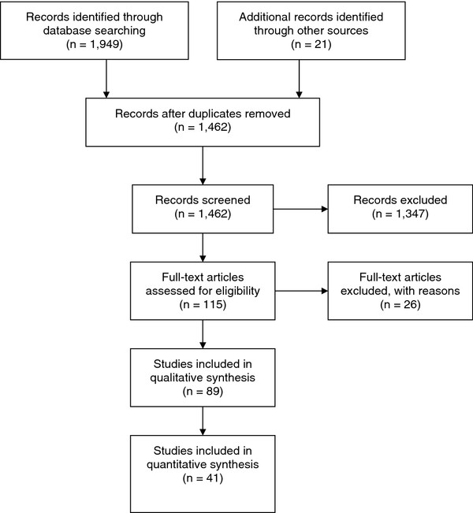

Slide 37
Selection* of the most relevant techniques and their determinant with this overview
Determinant | Behaviour change technique | Description of the activity in studies
Knowledge | Provide general information | Educational sessions or educational materials
 | Increase memory or understanding of information | Group discussion, answering questions, clarification
Awareness | Risk communication | Information about risks of non adherence or inadequate hand hygiene (infection rates, costs)
 | Delayed feedback of behaviour | Overview of recorded hand hygiene behaviour
 | Direct feedback of behaviour | Using a system to make professionals aware of their hand hygiene behaviour soon after planned execution
 | Feedback of clinical outcomes | Overview of nosocomial infections
Social influence | Provide information about peer behaviour | Information about peers’ opinions of correct hand hygiene
 | Provide opportunities for social comparison | Group sessions with peers in which discussion and social comparison of hand hygiene practices can occur
 | Mobilise social norm: | Exposing the professional to the social norm of important others (not peers) such as opinion leaders

Slide 38
Attitude | Persuasive communication | Positive consequences of proper hand hygiene
 | Reinforcement of behavioural progress | Praise, encouragement, or material rewards
Self-efficacy | Modeling | Use of a role model. Demonstration of proper hand hygiene behaviour in group, class, or team
 | Verbal persuasion | Messages designed to strengthen control beliefs about the way of performing correct hand hygiene
 | Guided practice | Teaching skills and providing feedback. Specific instruction for correct hand hygiene behaviour
 | Plan coping responses | Identification and coping with potential barriers
 | Set graded tasks, goal setting: | Desired hand hygiene behaviour is achieved with a stepwise model
Intention | General intention information | Explanation of the goals and targets concerning hand hygiene
 | Agree to behavioural contract | Contract or commitment with formulated goals of hand hygiene behaviour
Action control | Use of cues | Reminders
Maintenance | Following behavioural change | Not addressed
Facilitation of behaviour | Provide materials to facilitate behaviour | Supportive materials are provided for the healthcare workers
 | Continuous professional support | Involves service provided by infection control team or working group, and/or an additional nurse who attends the implementation

Slide 39
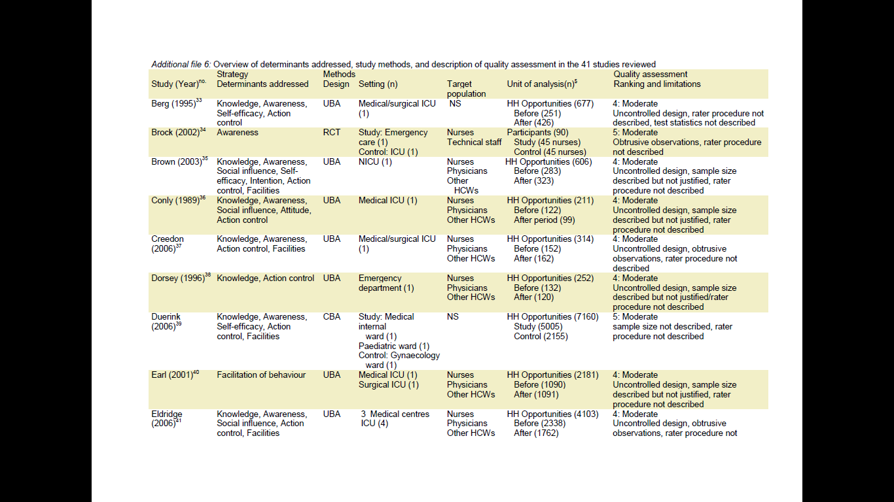

Slide 40
Отделение интенсивной терапии = 25
Медицинские/Хирургические отделения = 10
Отделения неотложной помощи = 4
Все больничные палаты = 2
Целевые группы:
В 28 исследованиях, целевая группа - медсестры, врачи и других медицинские работники.
6 исследований направлены только на медсестер,
В 7 исследованиях не указано какие именно медицинские работники участвовали.

Slide 41
Рейтинг оценки качества исследования
6 исследований – высокого качества по 6 баллов
5 исследований – среднего качества по 5 балла
28 исследований – среднего качества по 4 балла
2 исследования – среднего качества по 3 балла

Slide 42
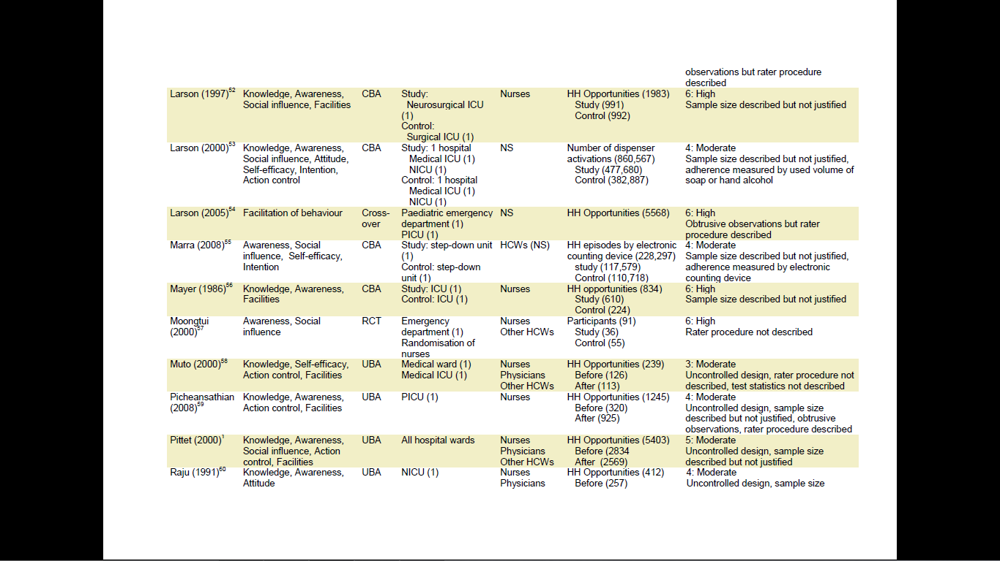

Slide 43
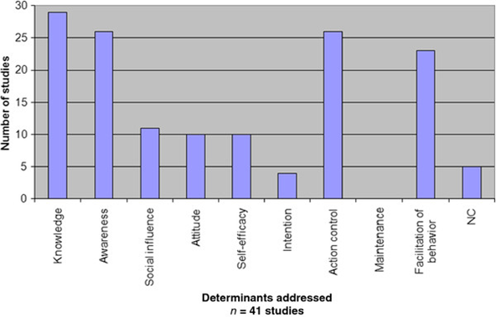

Slide 44
Studies n = 41 | Determinants of behaviour change [studies]
9 | Studies addressing one determinant (3 controlled and 6 uncontrolled studies)
2 | Action control
2 | Awareness
5 | Facilities
5 | Studies addressing two determinants (1 controlled and 4 uncontrolled studies)
2 | Knowledge, Action control
1 | Knowledge, Facilities
1 | Awareness, Action control
1 | Awareness, Social influence
8 | Studies addressing three determinants (3 controlled and 5 uncontrolled studies)
2 | Knowledge, Awareness, Action control
1 | Knowledge, Awareness, Facilities
1 | Knowledge, Awareness, Attitude
1 | Knowledge, Awareness, Self-efficacy
2 | Knowledge, Action control, Facilities
1 | Knowledge, Action control, Intention
6 | Studies addressing four determinants (2 controlled and 4 uncontrolled studies)
2 | Knowledge, Awareness, Facilities, Action control
1 | Knowledge, Awareness, Facilities, Social influence
1 | Knowledge, Self-efficacy, Action control, Awareness
1 | Knowledge, Self-efficacy, Action control, Facilities
1 | Self-efficacy, Intention, Awareness, Social influence

Slide 45
9 | Studies addressing five determinants (3 controlled and 6 uncontrolled studies)
2 | Knowledge, Awareness, Action control, Social influence, Attitude
2 | Knowledge, Awareness, Action control, Social influence, Facilities
2 | Knowledge, Awareness, Action control, Facilities, Attitude
1 | Knowledge, Awareness, Facilities, Attitude, Self-efficacy
1 | Knowledge, Awareness, Facilities, Self-efficacy, Action control
1 | Knowledge, Facilities, Self-efficacy, Action control, Attitude
1 | Studies addressing six determinants (1 uncontrolled study)
1 | Knowledge, Awareness, Social influence, Attitude, Action control, Facilities
3 | Studies addressing seven determinants (1 controlled and 2 uncontrolled studies)
1 | Knowledge, Awareness, Social influence, Self-efficacy, Intention, Action control, Attitude
1 | Knowledge, Awareness, Social influence, Self-efficacy, Intention, Action control, Facilities
1 | Knowledge, Awareness, Social influence, Self-efficacy, Action control, Attitude, Facilities

Slide 46
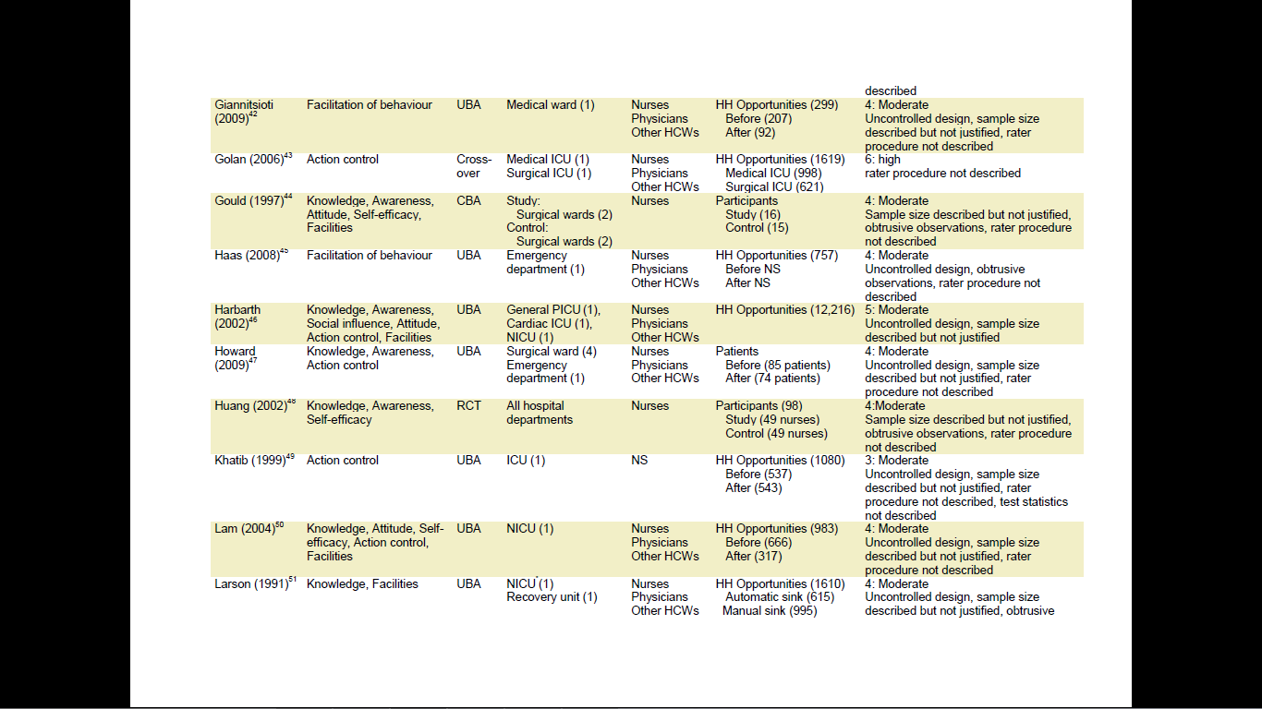
Например, в исследовании Huang ориентирован на повышение знаний (образовательную программу подготовки и письменную информацию) и осведомленности (уточняющий риск воздействия возбудителя в крови), но и повысил самоэффективность медсестер с одного часа практической демонстрации мытья рук и с использованием перчаток.

Slide 47
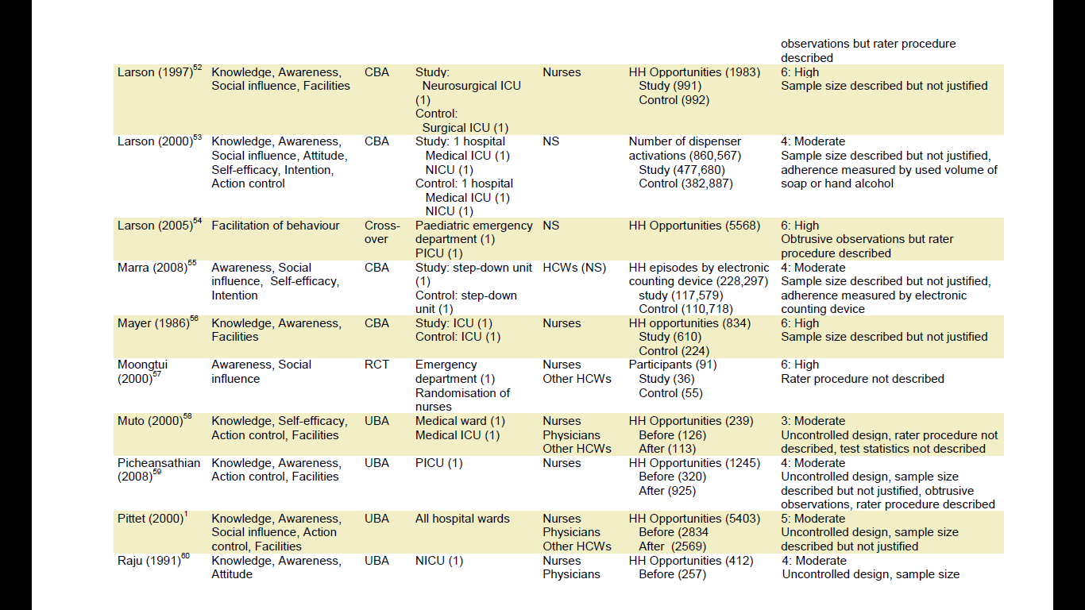
В исследовании Marra, деятельность была также направлена на повышение уровня информированности, обеспечивая обратную связь на уровень заболеваемости. Старшая медсестра в качестве обратной связи демонстрировала каждому медработнику сколько раз дозаторы были использованы в каждой палате, в которой медработник работал по сравнению с числом использования диспенсеров другими медицинскими работниками. Кроме того, старшая медсестра объяснила цели и задачи стратегии улучшения гигиены рук два раза в неделю, тем самым укрепляя намерение и самоэффективность.

Slide 48
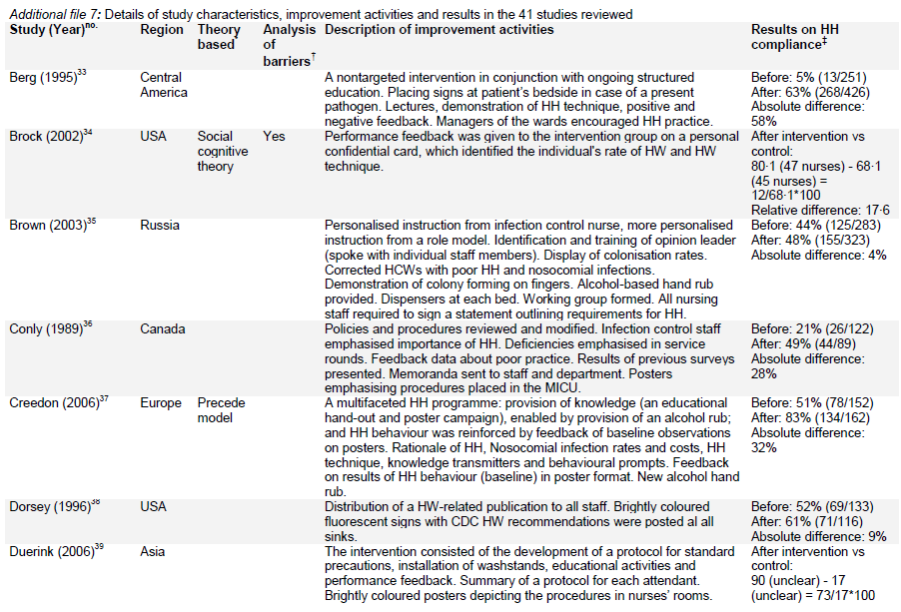

Slide 49
Effectiveness of controlled studies related to determinants of behaviour change
Determinants of behaviour change [studies] | Effect size
All studies (n = 13) | R = relative difference between intervention and control
 | M = median [range]
 | 25.7 [-8.8 to 429]
Studies addressing one determinant | n = 3
 | M: 17.6 [-8.8 to 61]
Action control | n = 1
 | R: -8.8
Awareness | n = 1
 | R: 17.6
Facilities | n = 1
 | R: 61.0
Studies addressing two determinants | n = 1
 | M: 25.7 [25.7*]
Awareness, Social influence | n = 1
 | R: 25.7

Slide 50
Studies addressing three determinants | n = 3
 | M: 42.3 [19.5 to 82.7]
Knowledge, Awareness, Facilities | n = 1
 | R: 19.5
Knowledge, Awareness, Self-efficacy | n = 1
 | R : 42.3
Knowledge, Action control, Facilities | n = 1
 | R: 82.7
Studies addressing four determinants | n = 2
 | M: 43.9 [14.8 to 73*]
Knowledge, Awareness, Facilities, Social influence | n = 1
 | R: 73
Self-efficacy, Intention, Awareness, Social influence | n = 1
 | R: 14.8
Studies addressing five determinants | n = 3
 | M: 49.5 [-8.6 to 429]
Knowledge, Awareness, Action control, Facilities, Attitude | n = 1
 | R: 49.5
Knowledge, Awareness, Facilities, Attitude, Self-efficacy | n = 1
 | R: -8.6
Knowledge, Awareness, Facilities, Self-efficacy, Action control | n = 1
 | R: 429
Studies addressing seven determinants | n = 1
 | M: 9.7 [9.7 *]
Knowledge, Awareness, Social influence, Self-efficacy, Intention, Action control, Attitude | n = 1
 | R: 9.7

Slide 51
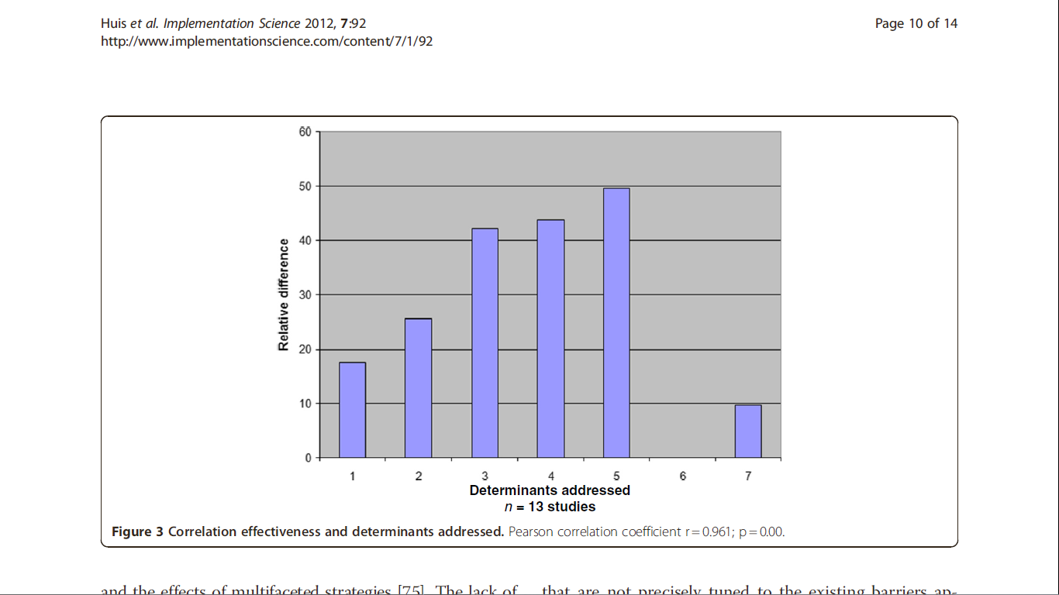
Pearson’s correlation coefficient = 0.961, p = 0.009

Slide 52
Эффективность стратегий существенно варьирует, но большинство контролируемых исследований показали положительные результаты. Это соответствует предыдущим результатам обзора. Если детерминанты, такие как социальное влияние, отношение, самоэффективность и намерение направлены в рамках стратегии, эффект больше, чем у стратегии, состоящих исключительно из комбинации детерминант, таких как знание, осведомленность, контроль действий и удобства.

Slide 53
Хотя нам удалось достичь существенного понимание содержания и эффективности стратегий по улучшению гигиены рук, некоторые аспекты должны быть рассмотрены в дальнейшем.
Во-первых, методологическая слабость исследований по-прежнему вызывает серьезную озабоченность. Большинство исследований были небольшие масштабы; им не хватало контрольной группы сопоставимы в опытной группе, и ничего не сделано чтобы минимизировать ошибку.
Во-вторых, наш поиск включен литература вплоть до ноября 2009 г. Таким образом, мы не можем предоставить информацию о недавно проведенных исследованиях по улучшению гигиены рук отбора и анализа результатов поиска, как сообщается в этот отзыв послужило отправной точкой для развития двух стратегий улучшения гигиены рук, которые впоследствии были испытаны в рандомизированном контролируемом исследовании.

Slide 54
В-третьих, как и в любом систематическом обзоре литературы, может быть систематическая ошибка публикации. Большинство исследований показали положительные результаты; вполне возможно, что исследования с отрицательными результатами не были опубликованы. В нашем обзоре мы не смогли получить четыре статьи; возможно, что они содержали соответствующие данные.
В-четвертых, критерии, определяющие гигиену рук варьировались в различных исследованиях и были не всегда явными. Это может иметь последствия для обобщения результатов исследований.
В Пятых, наши инструкции и определения могут быть применены надежно только после краткого обучения. На всех этапах процесса рассмотрения, обоснованность была увеличена с помощью стандартизированных методов и форм, а также нескольких рецензентов. Однако, несмотря на то, что методы и целевые детерминанты хорошо подобраны, рассматривать фактическое воздействие деятельности по улучшению было проблематично.

Slide 55
Выводы
Акцентируя на детерминанты изменения поведения, были обнаружили скрытые и ценные компоненты в стратегии улучшения гигиены рук. Направлять внимание только на детерминанты, такие как знание, осведомленность, контроль действий и содействие не достаточно, чтобы изменить поведение гигиены рук. Обращая внимания на различные комбинации детерминант, можно обеспечить лучшие результаты. Это означает, что мы должны быть более творческими в применении альтернативных видов деятельности в области детерминант, таких как социальное влияние, отношение, самоэффективность или намерения.

Slide 56
Выводы
(продолжение)
Необходима систематически разработана стратегия, которая нацелена на различные проблемы и барьеры, изменяющие деятельность на различных уровнях (профессиональный, команда, и организации), чтобы добиться изменений в поведении гигиены рук.
В настоящее время, большинство стратегий сосредоточены на личности и организации, в то время как групповые или команда-направленные стратегии используются редко. Команда-направленные методы в стратегии являются перспективными в развитии.

Slide 57
Учитывая неоднородность исследований в отношении целевых групп, содержания и постановки стратегий и возможности для гигиены рук, никакого формального мета-анализа не проводилось.
Не указана продолжительность систематического обзора.

Slide 58
